Slide 1
보고용 코인시장 가격충격 행태변화?

Slide 2
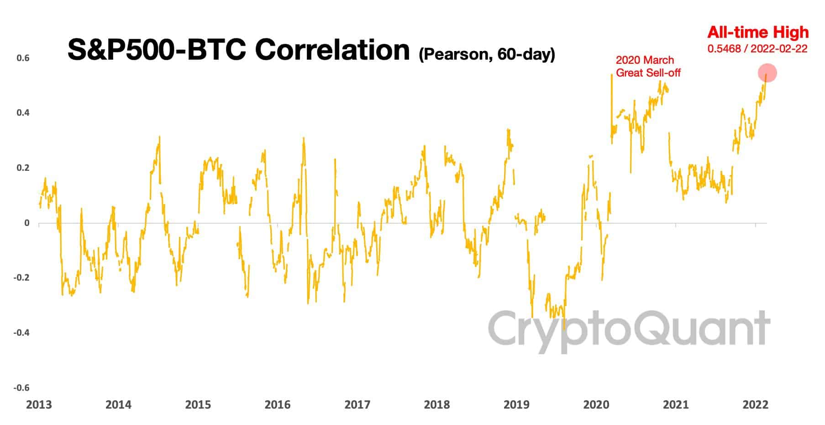
서론
Notes:
코인시장과 주식시장이 서로 독립적이지 않다는 보고들 속출함 -> 찾아봐 어딘가 있겠지
그렇다면 큰 가격충격시, 주식시장을 통해 설명되는 코인들에게 어떠한 행태변화가 있다면?
-> 주식시장에서 큰 가격충격시 보이는 형태와 비슷하지 않을까?
특히 코인시장은 가격 충격이 빈번히 일어나기에 어떠한 특정 행태 변화가 있을 것으로 예상함

Slide 3
선행연구 – ㄱㅊ아 보이는거만 쓰셈
Availability heuristic, anchoring previous Studies [Kudryavtsev, Marco] 큰 가격변화 발생 시 주식시장에서 나타나는 이상수익률 변화
How Do Investors Determine Stock Prices after Large Price Shocks? [Brady, Premti(2019)] 미국 CRSP 데이터 이용, 10% 이상 사건시 닻내림 어림짐작 따른 과소반응 확인
Common Risk Factors In Cryptocurrency 등[Liu, Tsyvinski, Wu(2019&2022), Liu and Tsyvinski(2021)] 암호화폐시장을 암호화폐 factor로 풀이함
The Domestication of Crypto Assets [Ahn, D.H, Kang, K.H, Ko, S,D] Liu 논문에서 기반, 주식시장에 동화되어, 주식시장 factor로 설명가능한 코인들을 찾음
Interactions between investors’ fear and greed sentiment and Bitcoin prices [Gaies, et al] Crypto Fear and Greed Index 를 이용 코로나 팬데믹 전후, 탐욕 지수가 높은 경우, 하락 이벤트에도 양의 수익률, 공포 지수가 높은 경우 하락 이벤트 이후 극단적 음의 수익률
Notes:
만일 코인 가격 충격 이전 주식시장으로 설명이 가능하다?
_> 1, 2 논문과 같이 주식시장에서 가격 충격 시, 닻 내림 어림짐작 반응 나타날 수도
-> 3과 같이 암호화폐 factor를 통해서 설명을 해야될 수도 있고
-> 4와 같이 주식시장 factor 로 설명되는 동화된 코인들에 한해서 반응이 나타날 수도 있고
-> 5와 같이 탐욕, 공포 등에 따라서 코인 시장이 주식시장과 관련 없이 설명이 되는 것 일 수도 있음(혹은 vix 지수와 연계)

Slide 4
Data source
Cryptocompare api -> 티커를 넣어주면 종가, 거래량 등 획득 가능
CoinGaecko api -> 시가총액 순으로 코인의 티커를 결합 가능 ->이를 바탕으로 상위 300개 코인의 티커를 따옴 ->허나 cryptocompare 에서 178개의 코인 (대부분 시가총액 높은) 만 티커가 인식됨 -> 공개데이터 api를 이용하는 것이 아니었다면 조금 더 정확한 티커 대입으로 300개 전부 추출 가능했을듯
Yahoo Finance api -> S&P 500의 지수를 따옴
2015.1.1~2023.10.31 까지의 종가, 거래량 등을 받아옴
Notes:
공공데이터 api를 이용하기 위해서 csv 형태가 아닌 json 으로 받을 수 있는 개발자 api를 이용하였습니다
Cryptocompare api를 통해서 제한 없이 정보 획득 가능(공개데이터 기준)
티커를 넣어야 되지만, 시가총액 상위 순으로 정확한 티커를 넣는 방식은 직접 어떠한 코인이 시가총액 상위 300개 안에 드는지 알아야됨
이 역시 공공데이터를 이용하지 않는다면 직접 txt 파일 등으로 조사하여 넣을 수 있지만 “공개데이터 api” 를 활용하기 위해서
CoinGaecko api를 이용해서 시가총액순으로 정렬 후 티커를 받아옴
이후 시장 베타 등을 위해서 야후파이낸스로부터 S&P500 지수까지를 2015년부터 2023년 10월까지 다 받음

Slide 5
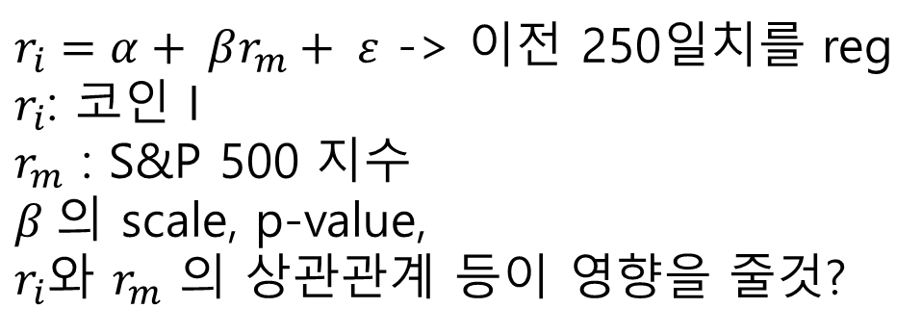
Method? 가설? - 1
코인 <- S&P 500 영향이 있다는 것?
S&P 영향 큰 집단
Vs 영향 작은 집단으로 구분
이후 Event study 통하여
가격 충격 발생시 이후 행태 변화 관찰
특히 250일 상,하한가 근처 여부를 위주로 봄
$r_{i}=α+ βr_{m}+ ε$ -> 이전 250일치를 reg
$r_{i}$: 코인 I
$r_{m}$ : S&P 500 지수
$β 의$ scale, p-value,
$r_{i}$와 $r_{m}$ 의 상관관계 등이 영향을 줄것?
시장베타?
Beta scale
높
낮
S&P 500
코인 대장주
: Bitcoin
Beta pvalue
-> 6 개 정도의 군집으로 구분?
Using : K-mean clustering
높
낮
1,2,1-5, 1-10 의 CAR 관찰
(CAR : Cumulative abnormal return, 누적 이상 수익률)
만일 행태를 관찰이 가능하다면…?
Correlation
높
낮
Notes:
주식시장의 영향이 큰 코인들 (사건들) 이라면 주식시장에서의 가격충격시 행태변화와 비슷하지 않을까?
S&P 500 과 CAPM 모형 형태의 분석을 통하여 (이전 250일치를 회귀분석함)
추출된 각 코인들 (사건들) 의 beta 값의 크기, p-value, 코인과 S&P 500과의 상관관계 를 통하여
영향 큰 집단과 낮은 집단으로 나눌 수 있다면?
이 집단들을 (사건들을) 가격충격 -> 10%이상 상승, 하락 발생시 어떠한 변화가 있는지 살펴본다면?
시장 베타를 S&P 500과 코인 대장주 bitcoin 둘 모두를 이용해서 분석을 해본다면?
만약 어떠한 행태를 관찰할 수 있다면? -> 주식시장과 같은 과소반응이나, 기존 코인 시장의 공포&탐욕 이론 등?

Slide 6
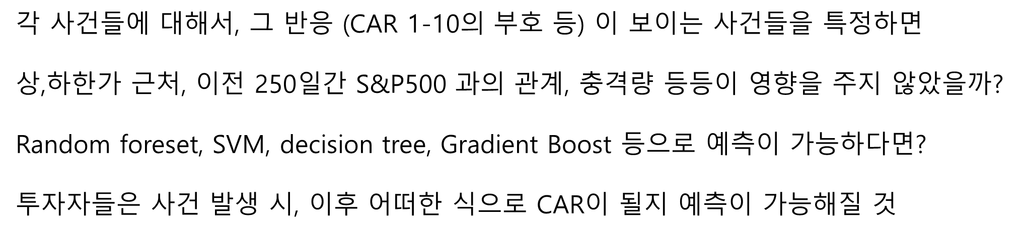
Method? 가설? - 2
행태관찰한다면? -> 과소반응 or 공포/탐욕 등
$각$ 사건들에 대해서, 그 반응 (CAR 1-10의 부호 등) 이 보이는 사건들을 특정하면
상,하한가 근처, 이전 250일간 S&P500 과의 관계, 충격량 등등이 영향을 주지 않았을까?
Random foreset, SVM, decision tree, Gradient Boost 등으로 예측이 가능하다면?
투자자들은 사건 발생 시, 이후 어떠한 식으로 CAR이 될지 예측이 가능해질 것
Notes:
과소반응, 공포/탐욕 등 어떠한 반응이 맞는지를 누적 이상수익률의 부호를 통하여 관찰이 가능할 것 이다.
그렇다면 모든 코인(사건들)에 대해서 그러한 행태를 보인 사건들을 지정하여
상,하한가 근처에서 행태와 연관이 있다면, 250일간 S&P 500 과의 관계 등이 영향이 있다면, 혹은 가격충격의 scale 자체가 영향이 있다면?
이를 가격 충격 당시 투자자들이 예측이 가능할지 머신러닝을 통해 학습을 시켜보자

Slide 7
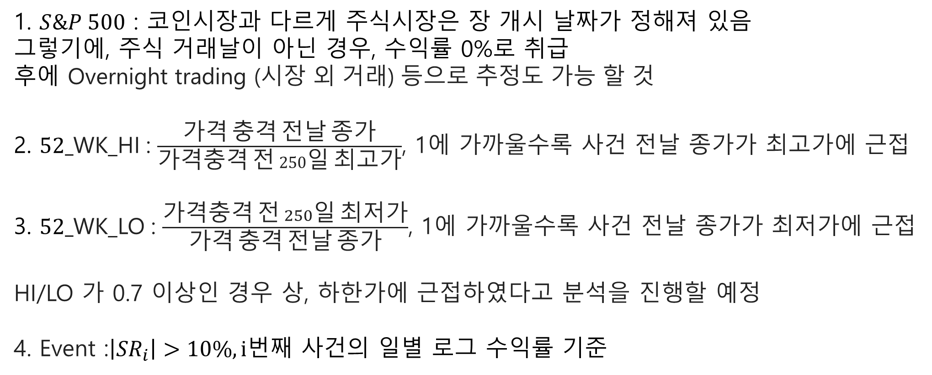
핵심 변수, 사건
1. $S\&P 500$ : 코인시장과 다르게 주식시장은 장 개시 날짜가 정해져 있음
그렇기에, 주식 거래날이 아닌 경우, 수익률 0%로 취급
후에 Overnight trading (시장 외 거래) 등으로 추정도 가능 할 것
2. $52_$WK_HI : $\frac{가격 충격 전날 종가}{가격충격 전 250일 최고가}$, 1에 가까울수록 사건 전날 종가가 최고가에 근접
3. $52_$WK_LO : $\frac{가격충격 전 250일 최저가}{가격 충격 전날 종가}$, 1에 가까울수록 사건 전날 종가가 최저가에 근접
HI/LO 가 0.7 이상인 경우 상, 하한가에 근접하였다고 분석을 진행할 예정
4. Event :$\left|{SR}_{i}\right|>10\%, i번$째 사건의 일별 로그 수익률 기준
Notes:
S&P 500 지수와 같은 경우 코인시장 거래일과 일치 하지 않는 경우가 존재함
그 경우 S&P 500 지수 수익률은 0으로 취급한다. 후에 시장 외 거래 등으로 수익률 추정 역시 가능할 수도 있음 (애매하면 빼)
High, Low 변수를 다음과 같이 정의함, 최고가는 가장 최고치 이기 때문에 분모가 제일 큼
그렇다면, 사건 전날 종가가 최고가에 가까우면 1일거임
Low 변수는 당연히 최저가가 가장 작기 때문에 분자가 제일 작어
그렇다면, 분모가 작아질수록 즉 사건 전날 종가가 최저가에 가까우면 1일거임

Slide 8
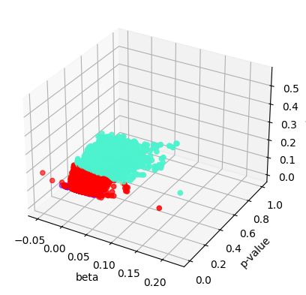
분석결과 -1
S&P 500과 capm 모형 통한 6개의 군집으로 나눈 결과
주로 p-value 에 의해 확연히
군집이 구분되는 것으로 보임
6개의 군집 중, beta의 p-value가 유의한,
즉 S&P 500 의 영향이 통계적 유의한 집단
-> S&P 500 영향 받은 집단
Notes:
Xy 평면에 beta크기, p-value 이용하였고 Z 축은 correlation의 절대값으로 같은 방향이든 반대 방향이든 서로 상관이 있는 것만 보기로 함
그 결과, 대체로 correlatio이 낮기도 하고, beta 값의 분포가 넓지 않아, p-value로 인해서 구분되는 것으로 보임
이를 토대로 6개의 군집별로 p-value가 낮은 즉 beta 값이 유의한 군집을 S&P 500 영향 받은 집단으로 구별하고자 함

Slide 9
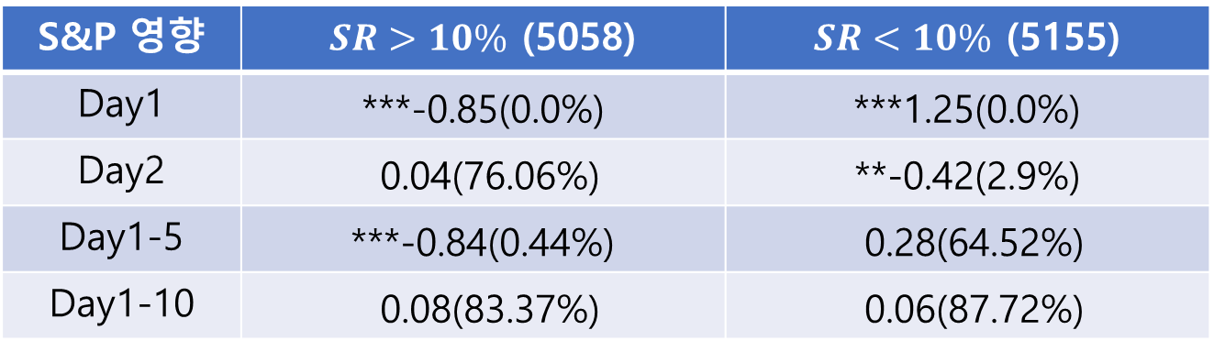
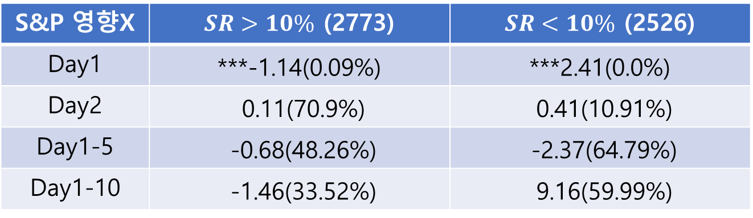
분석결과 -2.1
누적 이상수익률 계산 -> S&P 500으로 시장베타
1. 전체 표본의 경우
S&P 영향 | $SR>10\%$ (5058) | $SR<10\%$ (5155)
Day1 | ***-0.85(0.0%) | ***1.25(0.0%)
Day2 | 0.04(76.06%) | **-0.42(2.9%)
Day1-5 | ***-0.84(0.44%) | 0.28(64.52%)
Day1-10 | 0.08(83.37%) | 0.06(87.72%)
S&P 영향X | $SR>10\%$ (2773) | $SR<10\%$ (2526)
Day1 | ***-1.14(0.09%) | ***2.41(0.0%)
Day2 | 0.11(70.9%) | 0.41(10.91%)
Day1-5 | -0.68(48.26%) | -2.37(64.79%)
Day1-10 | -1.46(33.52%) | 9.16(59.99%)
Notes:
먼저 S&P 500을 통하여 누적 이상수익률을 계산한 경우를 보시면
S&P 500의 영향이 있었을 것으로 추정되는 군집의 경우
종가 상승의 경우 5058, 하락의 경우 5155 개의 사건 수가 존재합니다.
S&P 500의 영향이 없었을 것으로 추정되는 군집의 경우
종가 상승의 경우 2773, 하락의 경우 2526 개의 사건 수가 존재합니다.
허나 딱히 유의한 결과를 확인 할 수 없었습니다.

Slide 10
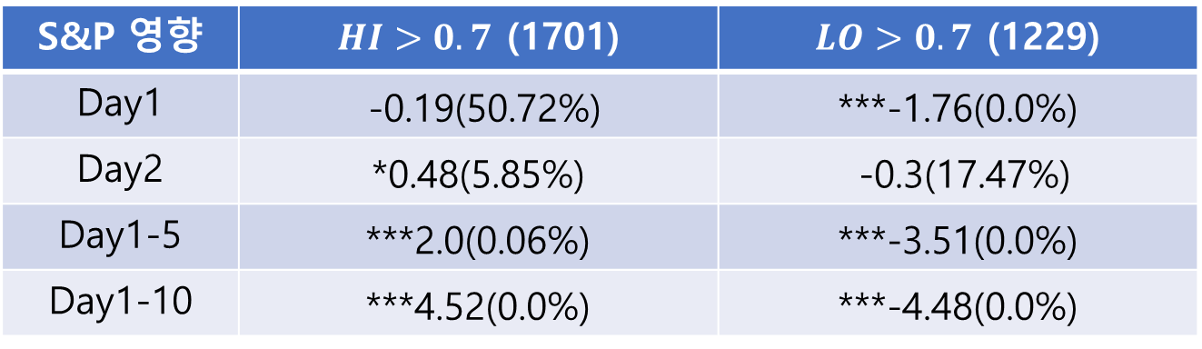
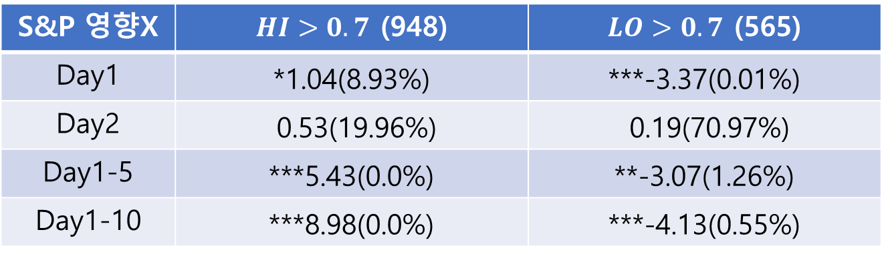
분석결과 -2.2
누적 이상수익률 계산 -> S&P 500으로 시장베타
2. 상승 충격의 경우 (10%이상 상승)
S&P 영향 | $HI>0.7$ (1701) | $LO>0.7$ (1229)
Day1 | -0.19(50.72%) | ***-1.76(0.0%)
Day2 | *0.48(5.85%) | -0.3(17.47%)
Day1-5 | ***2.0(0.06%) | ***-3.51(0.0%)
Day1-10 | ***4.52(0.0%) | ***-4.48(0.0%)
S&P 영향X | $HI>0.7$ (948) | $LO>0.7$ (565)
Day1 | *1.04(8.93%) | ***-3.37(0.01%)
Day2 | 0.53(19.96%) | 0.19(70.97%)
Day1-5 | ***5.43(0.0%) | **-3.07(1.26%)
Day1-10 | ***8.98(0.0%) | ***-4.13(0.55%)
Notes:
그러나, 상,하한가 근처에서의 행태변화를 살펴보게 되면 약간 달라집니다.
상승 충격이 발생한 경우, 두 경우 모두, 상한가 근처에서는 유의한 양의 이상수익률이, 하한가 근처에서는 유의한 음의 이상수익률을 관찰 할 수 있었습니다.

Slide 11
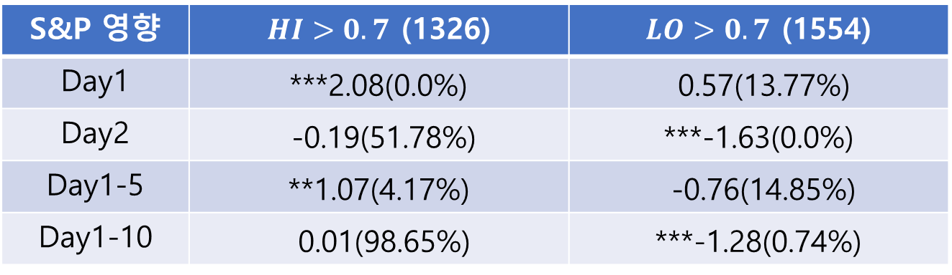
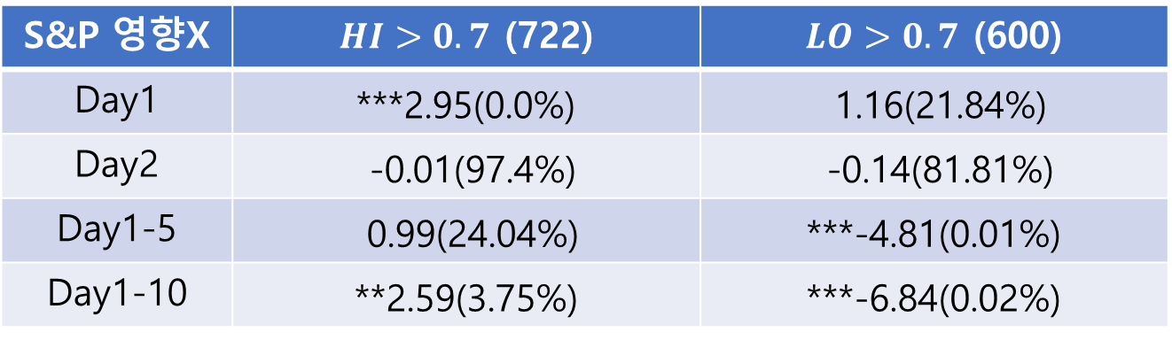
분석결과 -2.3
누적 이상수익률 계산 -> S&P 500으로 시장베타
3. 하락 충격의 경우 (10% 이상 하락)
S&P 영향 | $HI>0.7$ (1326) | $LO>0.7$ (1554)
Day1 | ***2.08(0.0%) | 0.57(13.77%)
Day2 | -0.19(51.78%) | ***-1.63(0.0%)
Day1-5 | **1.07(4.17%) | -0.76(14.85%)
Day1-10 | 0.01(98.65%) | ***-1.28(0.74%)
S&P 영향X | $HI>0.7$ (722) | $LO>0.7$ (600)
Day1 | ***2.95(0.0%) | 1.16(21.84%)
Day2 | -0.01(97.4%) | -0.14(81.81%)
Day1-5 | 0.99(24.04%) | ***-4.81(0.01%)
Day1-10 | **2.59(3.75%) | ***-6.84(0.02%)
Notes:
하락 충격의 경우, S&P 영향이 없다고 추정되는 경우에만 상한가 근처에서 양의 이상수익률을,
하한가 근처에서 음의 이상수익률을 보였습니다.
그렇기에 만일 이전과 같이 S&P 영향 여부 관계없이 공통되는 행태 변화를 살펴본다면 다음과 같이 정리 가능합니다.

Slide 12
분석결과 - 2
누적 이상수익률 계산 -> S&P 500으로 시장베타
상한가 근처 상승 충격 -> 양의 이상수익률 -> 이전 엄청난 수익률을 경험해 본 투자자들이 기회를 놓치고 싶지 않은“탐욕/공포“
하한가 근처 상승 충격 -> 음의 이상수익률 -> 상승이 발생했음에도 음의 이상수익률 -> 예상보다 수익률이 낮다는 뜻 -> 하한가 근처라는 공포감에 최대한 과민반응(매수) 를 꺼림 -> “공포”
하한가 근처 하락 충격 -> 음의 이상수익률 -> 하한가 근처에서 하락은 코인이 사라질 수 있다는, 이것이 최저가가 아닌 더 밑이 있을 수 있다는 “공포“ 감이 지배함
상한가 근처 하락 충격 -> 양의 이상수익률 유의성이 두 집단 모두 나타나지 않아, 완벽하지 않으나, 유의성 나타난 집단 경우, 상한가에 닻내림을 하였기 때문? -> 과소반응
Notes:
정리하자면 다음과 같습니다. S&P 500으로 시장베타를 추정한 경우, S&P 500의 영향이 커보이는 집단과 아닌 집단 간에 부호에 대한 차이는 없었으며 오히려 영향이 적어 보이는 집단의 경우 scale이 약간 더 큰 모습을 보임
따라서 유의성을 통해, 특정 코인만이 S&P 500 영향을 받는 것이 아닌, 충격 등에는 투자자들이 지표로써 S&P 500을 공통적으로 삼는다면 상한가 근처에서 상승 충격 시, 지금이 상한가가 아니기에, 다른 사람들이 큰 이득을 보는 것을 내가 놓칠 수 없다는 탐욕과 공포감이
하한가 근처에서 상승 충격 시, 하한가 근처이기에 보수적으로, 공포로 인해 과민반응을 하지 않으려 하며
하한가 근처에서 하락 충격 시, 코인이 사라질 수 있다는 공포 등
대부분 코인시장에서의 행태는 탐욕과 공포라는 행태를 목격 가능하다는 것을 알 수 있으며
마지막 경우, S&P 500의 영향을 받았을 것으로 추정되는 집단의 경우 유의성을 보이지 못하였기에, 설명은 약간 부족할 수 있음

Slide 13
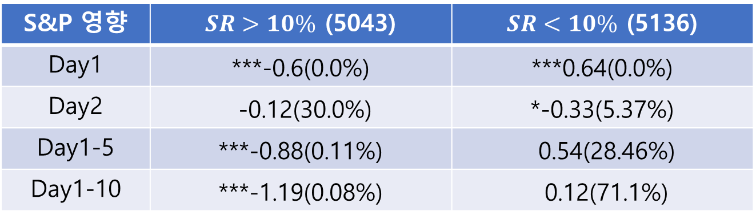
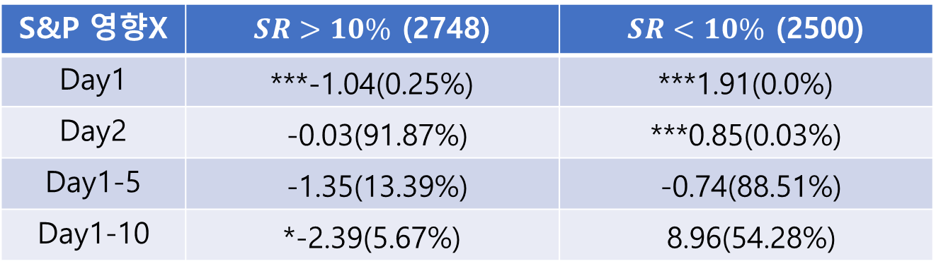
분석결과 -3.1
누적 이상수익률 계산 -> BTC 으로 시장베타
1. 전체 표본의 경우
S&P 영향 | $SR>10\%$ (5043) | $SR<10\%$ (5136)
Day1 | ***-0.6(0.0%) | ***0.64(0.0%)
Day2 | -0.12(30.0%) | *-0.33(5.37%)
Day1-5 | ***-0.88(0.11%) | 0.54(28.46%)
Day1-10 | ***-1.19(0.08%) | 0.12(71.1%)
S&P 영향X | $SR>10\%$ (2748) | $SR<10\%$ (2500)
Day1 | ***-1.04(0.25%) | ***1.91(0.0%)
Day2 | -0.03(91.87%) | ***0.85(0.03%)
Day1-5 | -1.35(13.39%) | -0.74(88.51%)
Day1-10 | *-2.39(5.67%) | 8.96(54.28%)
Notes:
이번에는 bitcoin으로 시장베타를 사용하여 유의성을 살펴 보았을 때,
주가 상승의 경우 둘 모두 유의한 음의 이상수익률을, 하락한 경우에는 발견하지 못하였습니다
이때 이전에 비해서 표본수가 줄어든 이유는 비트코인이 시장베타로 쓰였기에, 표본에서 제외하였기 때문입니다.

Slide 14
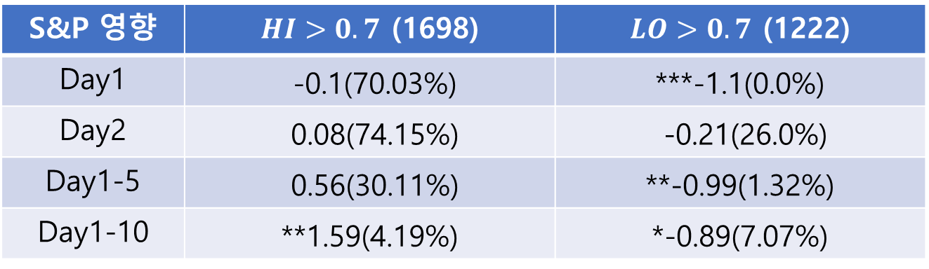
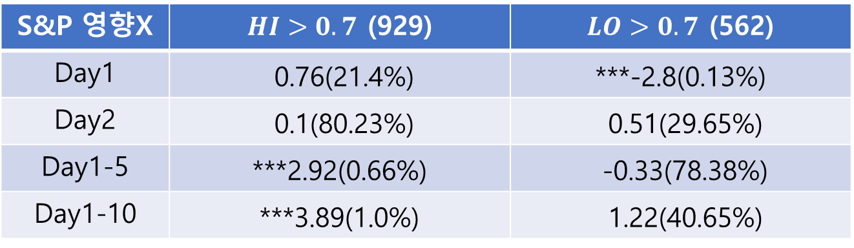
분석결과 -3.2
누적 이상수익률 계산 -> BTC 으로 시장베타
2. 상승 충격의 경우 (10%이상 상승)
S&P 영향 | $HI>0.7$ (1698) | $LO>0.7$ (1222)
Day1 | -0.1(70.03%) | ***-1.1(0.0%)
Day2 | 0.08(74.15%) | -0.21(26.0%)
Day1-5 | 0.56(30.11%) | **-0.99(1.32%)
Day1-10 | **1.59(4.19%) | *-0.89(7.07%)
S&P 영향X | $HI>0.7$ (929) | $LO>0.7$ (562)
Day1 | 0.76(21.4%) | ***-2.8(0.13%)
Day2 | 0.1(80.23%) | 0.51(29.65%)
Day1-5 | ***2.92(0.66%) | -0.33(78.38%)
Day1-10 | ***3.89(1.0%) | 1.22(40.65%)
Notes:
이전 분석과 비슷하게 상한가 근처에서 상승 충격이 발생한 경우 양의 이상수익률을
하한가 근처에서 상승 충격이 발생한 경우 S&P 500의 영향이 있다고 추정되는 집단의 경우 약하지만 유의한 음의 이상수익률을 관찰 가능하였습니다.

Slide 15
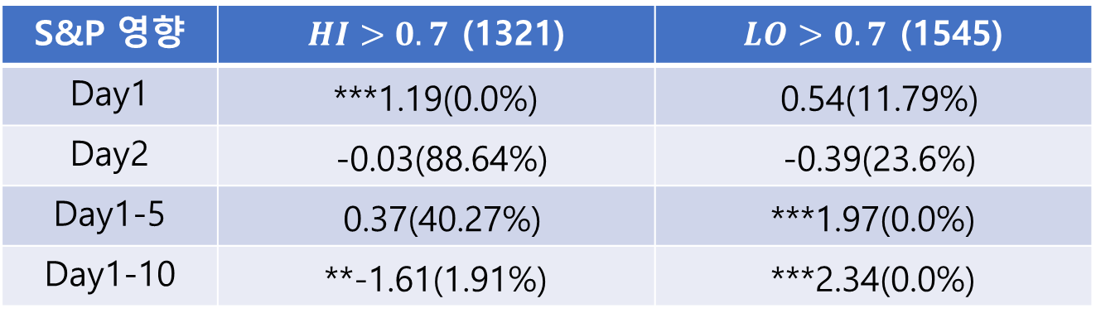
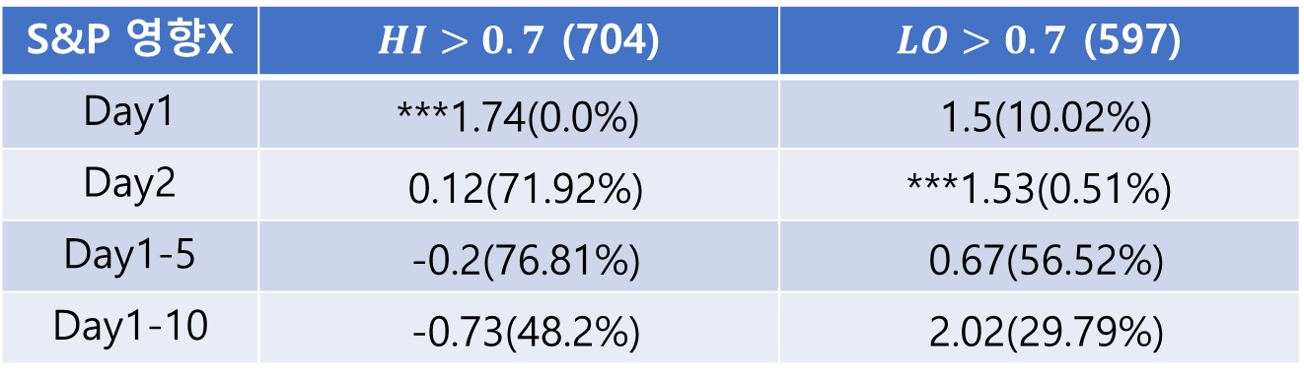
분석결과 -3.3
누적 이상수익률 계산 -> BTC 으로 시장베타
3. 하락 충격의 경우 (10% 이상 하락)
S&P 영향 | $HI>0.7$ (1321) | $LO>0.7$ (1545)
Day1 | ***1.19(0.0%) | 0.54(11.79%)
Day2 | -0.03(88.64%) | -0.39(23.6%)
Day1-5 | 0.37(40.27%) | ***1.97(0.0%)
Day1-10 | **-1.61(1.91%) | ***2.34(0.0%)
S&P 영향X | $HI>0.7$ (704) | $LO>0.7$ (597)
Day1 | ***1.74(0.0%) | 1.5(10.02%)
Day2 | 0.12(71.92%) | ***1.53(0.51%)
Day1-5 | -0.2(76.81%) | 0.67(56.52%)
Day1-10 | -0.73(48.2%) | 2.02(29.79%)
Notes:
하락 충격의 경우, S&P 영향이 있다고 추정되는 경우에만
상한가 근처에서 하락 충격시 음의 이상수익률을
하한가 근처에서 하락 충격시 양의 이상수익률을 보였습니다.

Slide 16
분석결과 - 3
누적 이상수익률 계산 -> BTC으로 시장베타
유의성이 왜 덜 나올까?
S&P500이 코인 시장 투자자들에게 더 많은 관심을 주는 지수
2. 비트코인 자체가 변동성이 매우 높음
3. 비트코인 자체는 코인 시장의 일부/ S&P 500은 광범위한 지수이기에
영향을 미치는 다양한 경제적 요인을 포착 가능할 수 있다.
4. 동화된 것으로 추정되는 코인들만 어떠한 행태적 변화를 보임
그렇기에 Liu 의 논문과 유사하게 crypto 시장 전용 지수? 모멘텀 등?
Notes:
유의성이 이전보다 떨어지는 이유에 대해서 다음과 같이 추측해 보았습니다.
S&P 500이 코인시장 투자자들에게 더 많은 관심을 줄 수 있으며
비트코인이란 코인시장의 일부는 변동성이 매우 높기도 하고, 시장 전체를 아우르는 다양한 경제적 요인을 포착하지 못할 수도 있으며
어떠한 행태적 변화는, 주식시장의 영향을 받았을 것으로 보일 때만 행태적 변화가 나타날 수도 있습니다.
가장 중요한 것은, 시장 전체를 아우를 수 있는 Liu 의 연구와 유사한 모멘텀 지수, 시장 전용 지수 등을 사용해야 될 수 있음을 시사함

Slide 17
분석결과 - 4
특정 행태 보이는 사건들 위주로 넘버링
행태 1 : 상한가 근처(HI>0.7) 의 상승 충격 양의 누적 이상수익률
행태 2: 하한가 근처(LO>0.7) 의 경우 음의 누적 이상수익률
Test size = 0.2 로, 행태를
수익률 충격 발생시, [수익률, 250일간 S&P 500과의 alpha, beta, HI, LO] 로 학습
Notes:
수익률 충격이 발생한 경우, 이전의 분석들에서 보인 대표적인 행태 변화를 추정하고자 하였습니다.
대표적인 행태는 상한가 근처에서 상승 충격시 양의 누적 이상수익률과
하한가 근처에서 상승과 하락 충격시 음의 누적 이상수익률을 보이는 경우를 1로 설정하여
수익률 충격 당시 수익률, High와 Low 변수 값, 그리고, 이전 bitcoin으로 시장베타 추정시 동화된 것으로 추정되는 경우에만 행태 변화가 있었다는것에 착안하여
이전 250일 간의 S&P 500과의 추정시 alpha와 beta 값을 통하여 추측을 해 보고자 함 (아마 p-value도 들어가야 될 수도? 넣어야 될거 같으면 말하셈 수정할게)

Slide 18
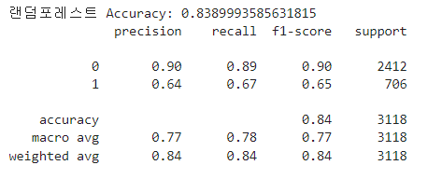
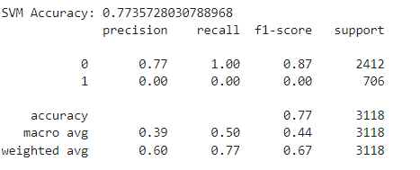
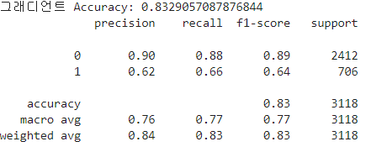
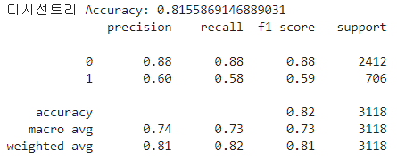
분석결과 – 4-1
Best model is Random Forest
Notes:
이후 랜덤포레스트, 서포트 벡터 머신, 그래디언트 부스팅, 디시전 트리를 통하여 학습 후 예측을 진행하였을 때
보시는 것과 같은 80% 이상의 정확도를 보였습니다.
그중 가장 적합한 모델은 랜덤 포레스트 모델로 나타났으며

Slide 19
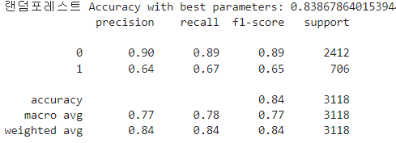
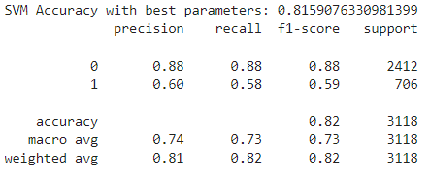
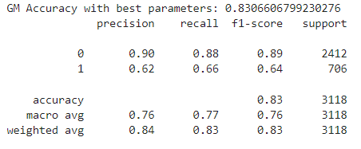
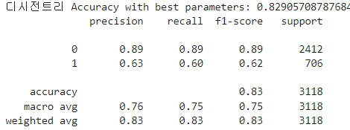
분석결과 – 4-2
Best model is Random Forest
Notes:
Grid search를 이용하여 하이퍼파라미터 튜닝을 하여 모델의 best estimator를 추정하였을때 역시
다른 모델의 경우 약간씩 성능이 개선된 듯한 모습을 보였으나
여전히 랜덤포레스트의 경우 가장 좋은 학습 결과를 보였습니다.

Slide 20
결론
코인시장에서의 행태 변화는 탐욕/ 공포가 주를 이루는 것으로 보이며 상한가 근처에서 상승 시 양의 이상수익률 하한가 근처에서 상승/하락 시 음의 이상수익률을 보이는 것을 확인함
모델 학습을 통하여 어떠한 행태 변화를 보일지 미리 예측을 하였을 때도 80% 이상의 정확도를 보임
한계점이 존재함
학습 시에 beta의 p-value 등도 학습을 해야 될 수도 있음, bitcoin 지수로 추정하였을 때 처럼 주식시장에 영향 받는 경우에만 행태변화가 존재하 수도
Event study를 위한 시장지수에 대한 모호성 존재 -> Liu 논문 이나 기타 등등 필요할 수도
공포/탐욕 이론이 맞다면 이미 존재하는 Crypto Fear and Greed Index 를 추가하여 분석 해봐야됨
주식시장 영향 받는 다는 것이 이론적 배경이 약함 -> 안동현 교수님 논문이 publish 된다면 방법을 유사하게 해 볼 수도 있음
Notes:
결론임 ㅅㄱ

